Slide 1


Ти як?
урок ментального здоров'я

Slide 2

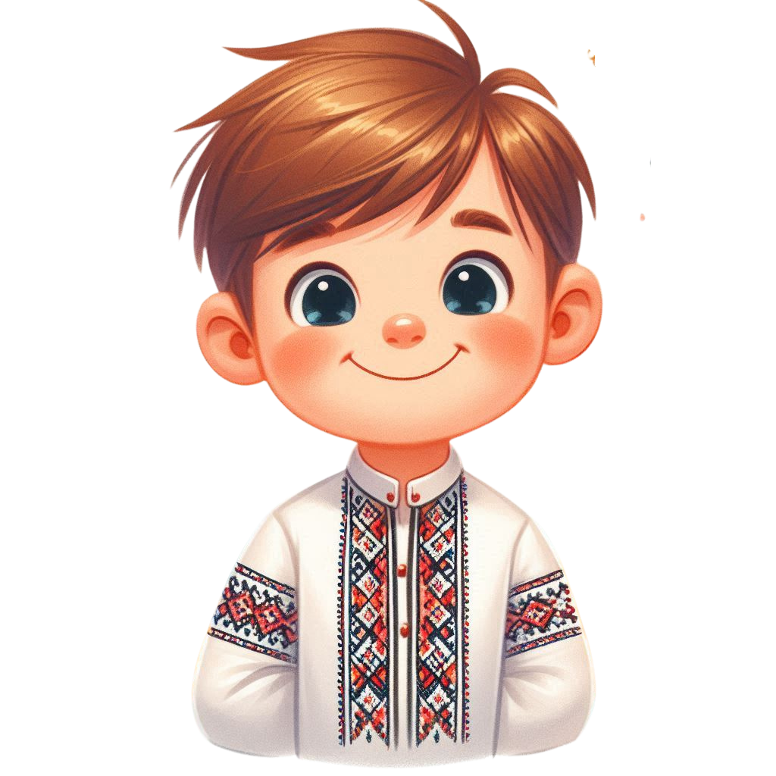

Що таке ментальне здоров'я?
Якщо у мене гарний настрій і я не хвилююся постійно, мені легше вчитися і гратися з друзями.
Ментальне здоров'я — це те, як ми почуваємось всередині: наш настрій, думки і почуття.

Slide 3

Оцініть свій стан
А як почуваєте себе Ви?

Slide 4
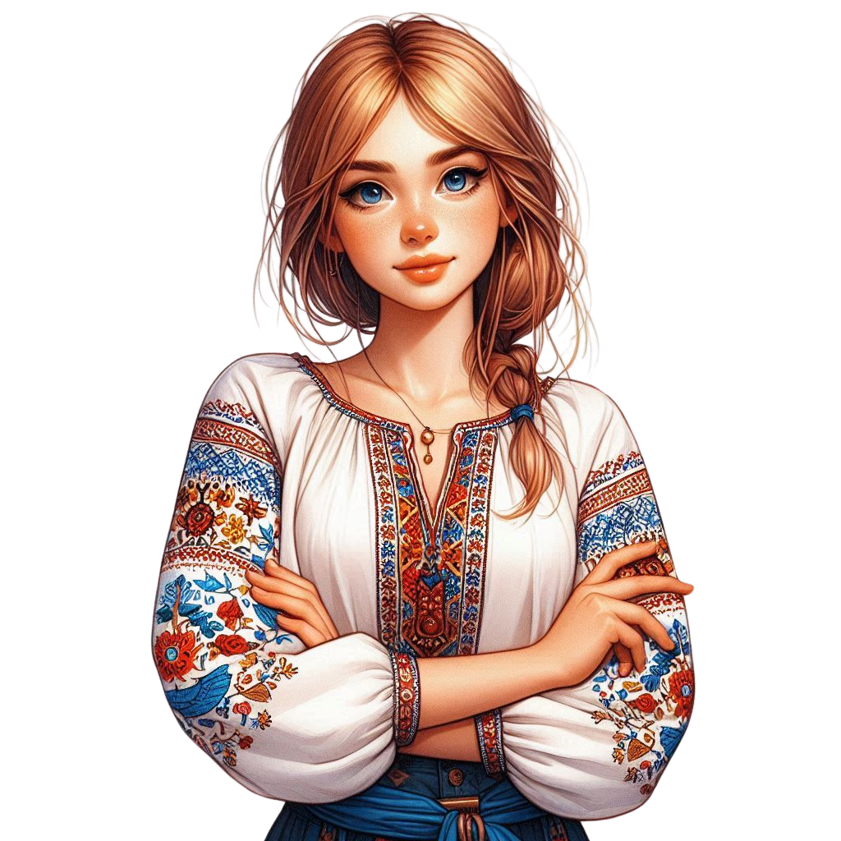
Чому ментальне здоров'я важливе?
Ментальне здоров'я важливе, бо воно допомагає нам добре почуватися, спілкуватися з друзями, вчитися та радіти життю. Коли ми піклуємось про нього, нам легше долати труднощі й бути щасливими.

Slide 5


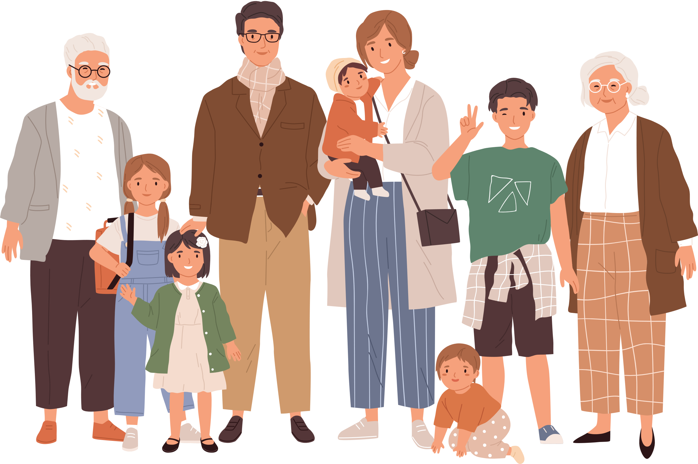

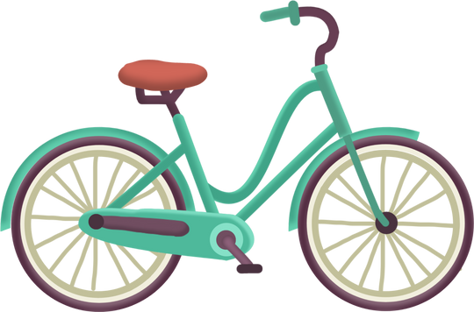

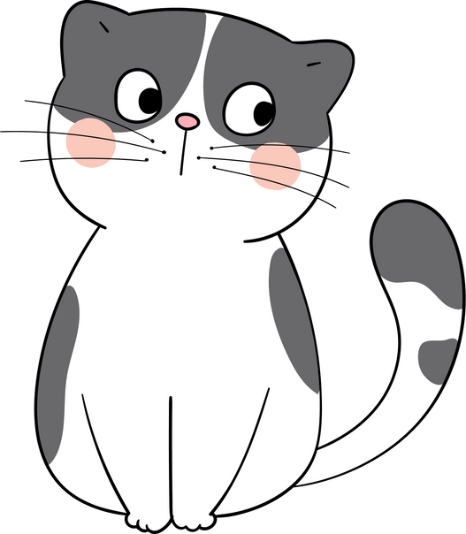

Вправа "Що робить тебе щасливим"
Що Вас робить щасливими? Оберіть із запропонованого або запропонуйте свій варіант
11
балів

Slide 6

Ознаки гарного ментального здоров'я
Грний настрій
Легко спілкуватися з друзями
Енергійність та бажання щось робити
Вміння спокійно вирішувати проблеми
Здатність контролювати свої емоції

Slide 7
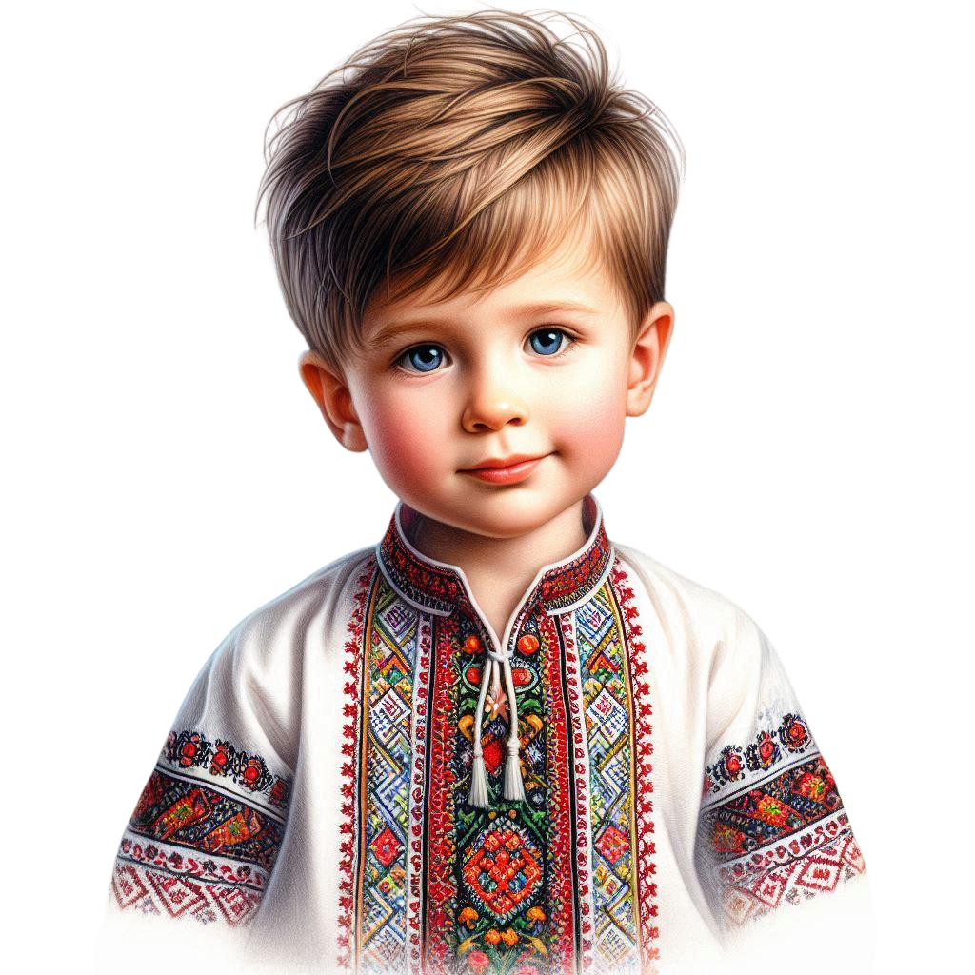
Вправа "Продовжи фразу"
Я почуваюся добре, коли посміхаюся! Тепер твоя черга. Продовжи фразу "Я почуваюся добре, коли .."

Slide 8
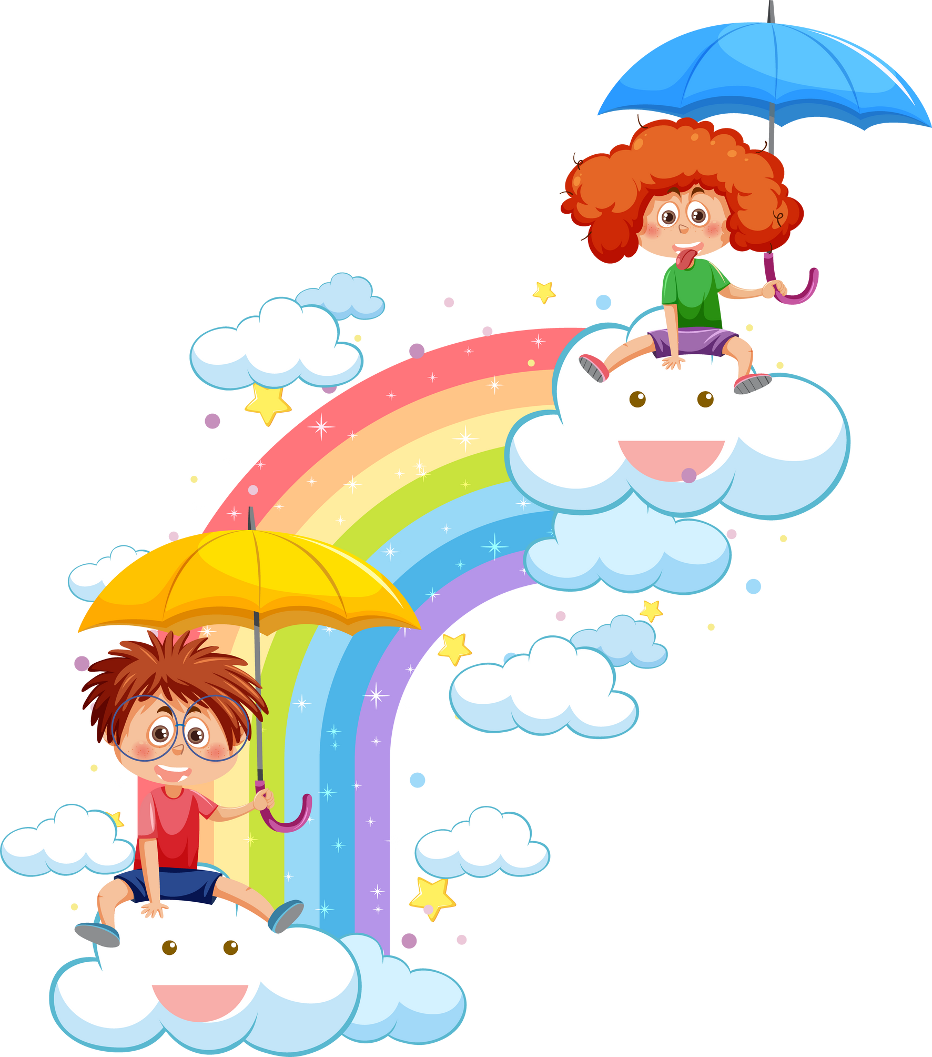
Що впливає на наше ментальне здоров'я?
Сон: достатній відпочинок робить нас більш спокійними.
Харчування: здорова їжа дає енергію для мозку.
Фізична активність: рух покращує настрій.
Стосунки з друзями та родиною: підтримка близьких робить нас щасливішими.
Стрес: занадто багато стресу може погіршити настрій.

Slide 9
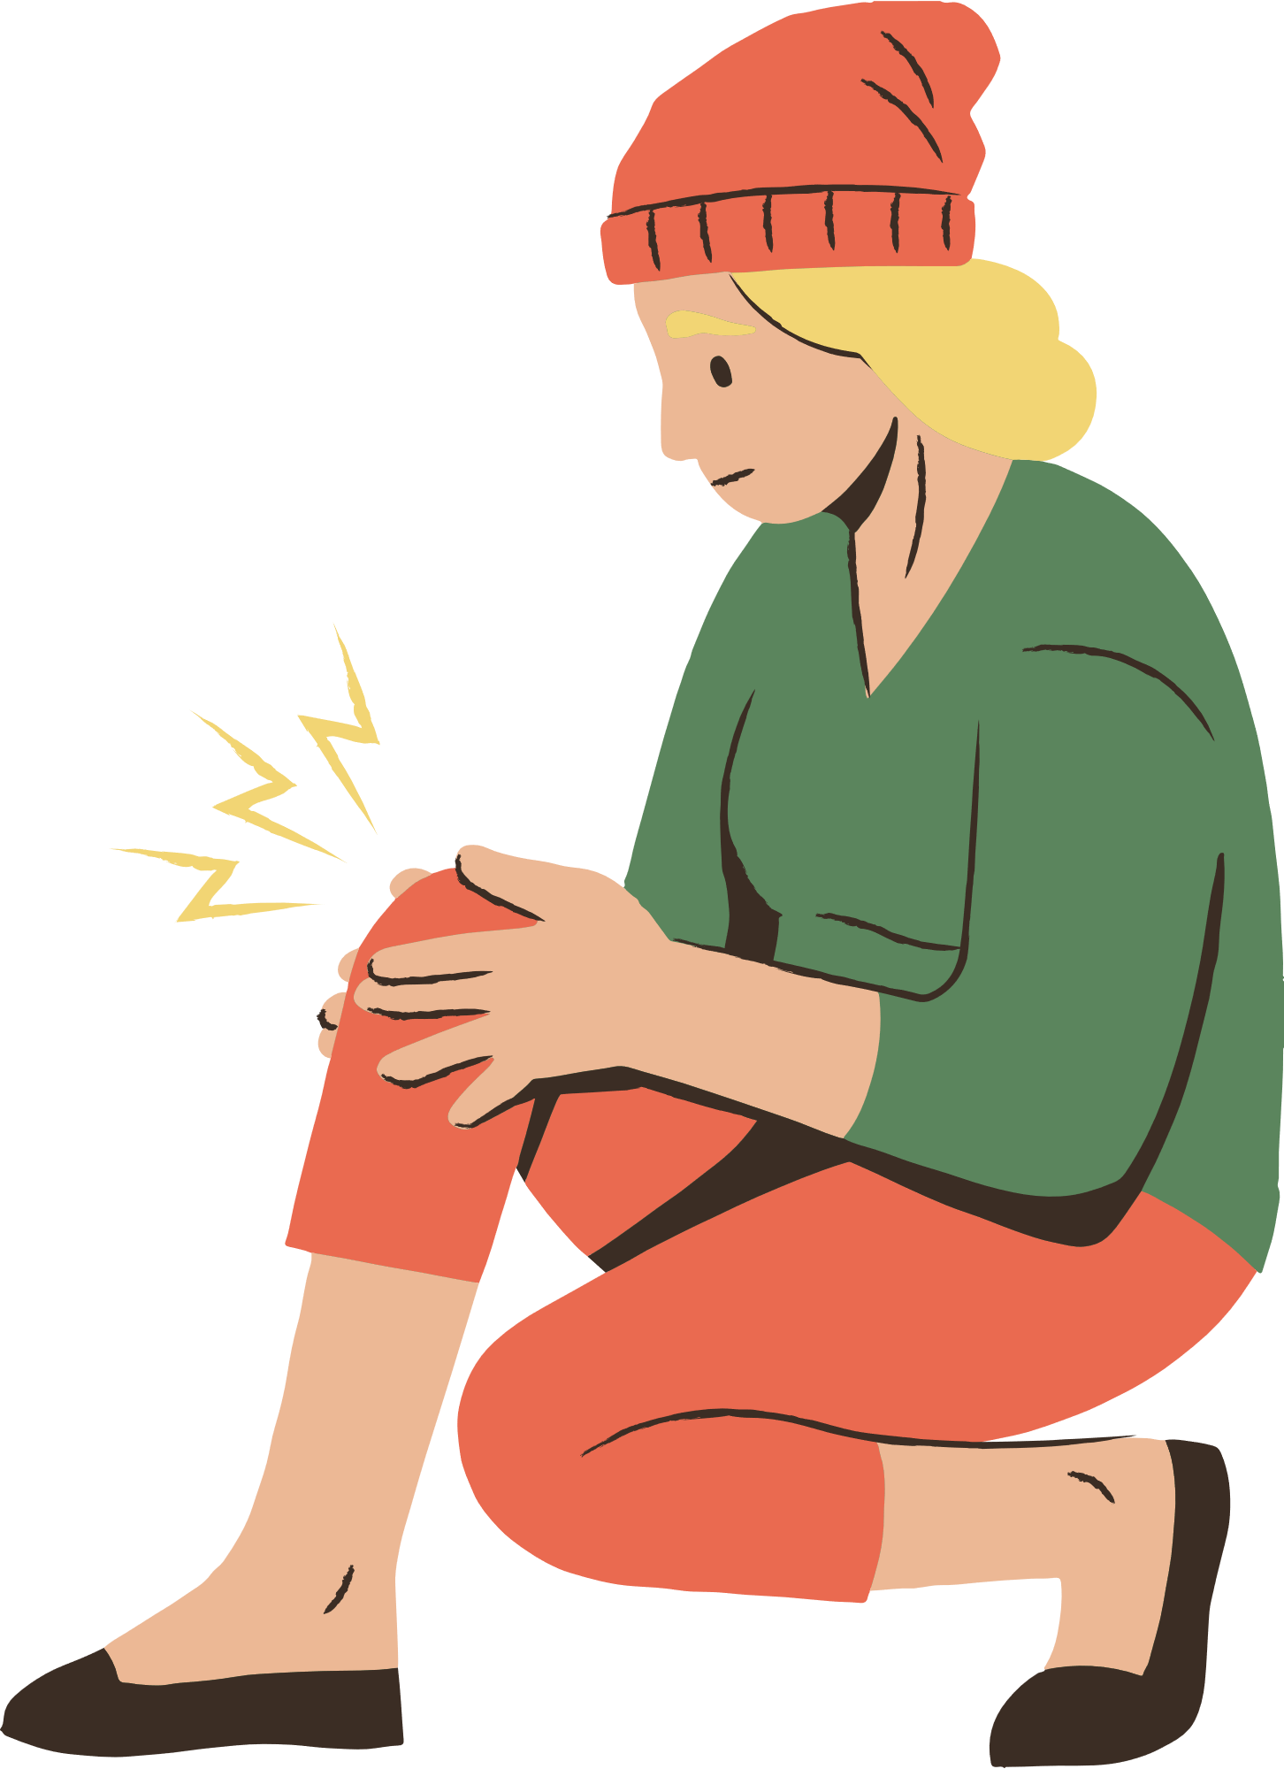
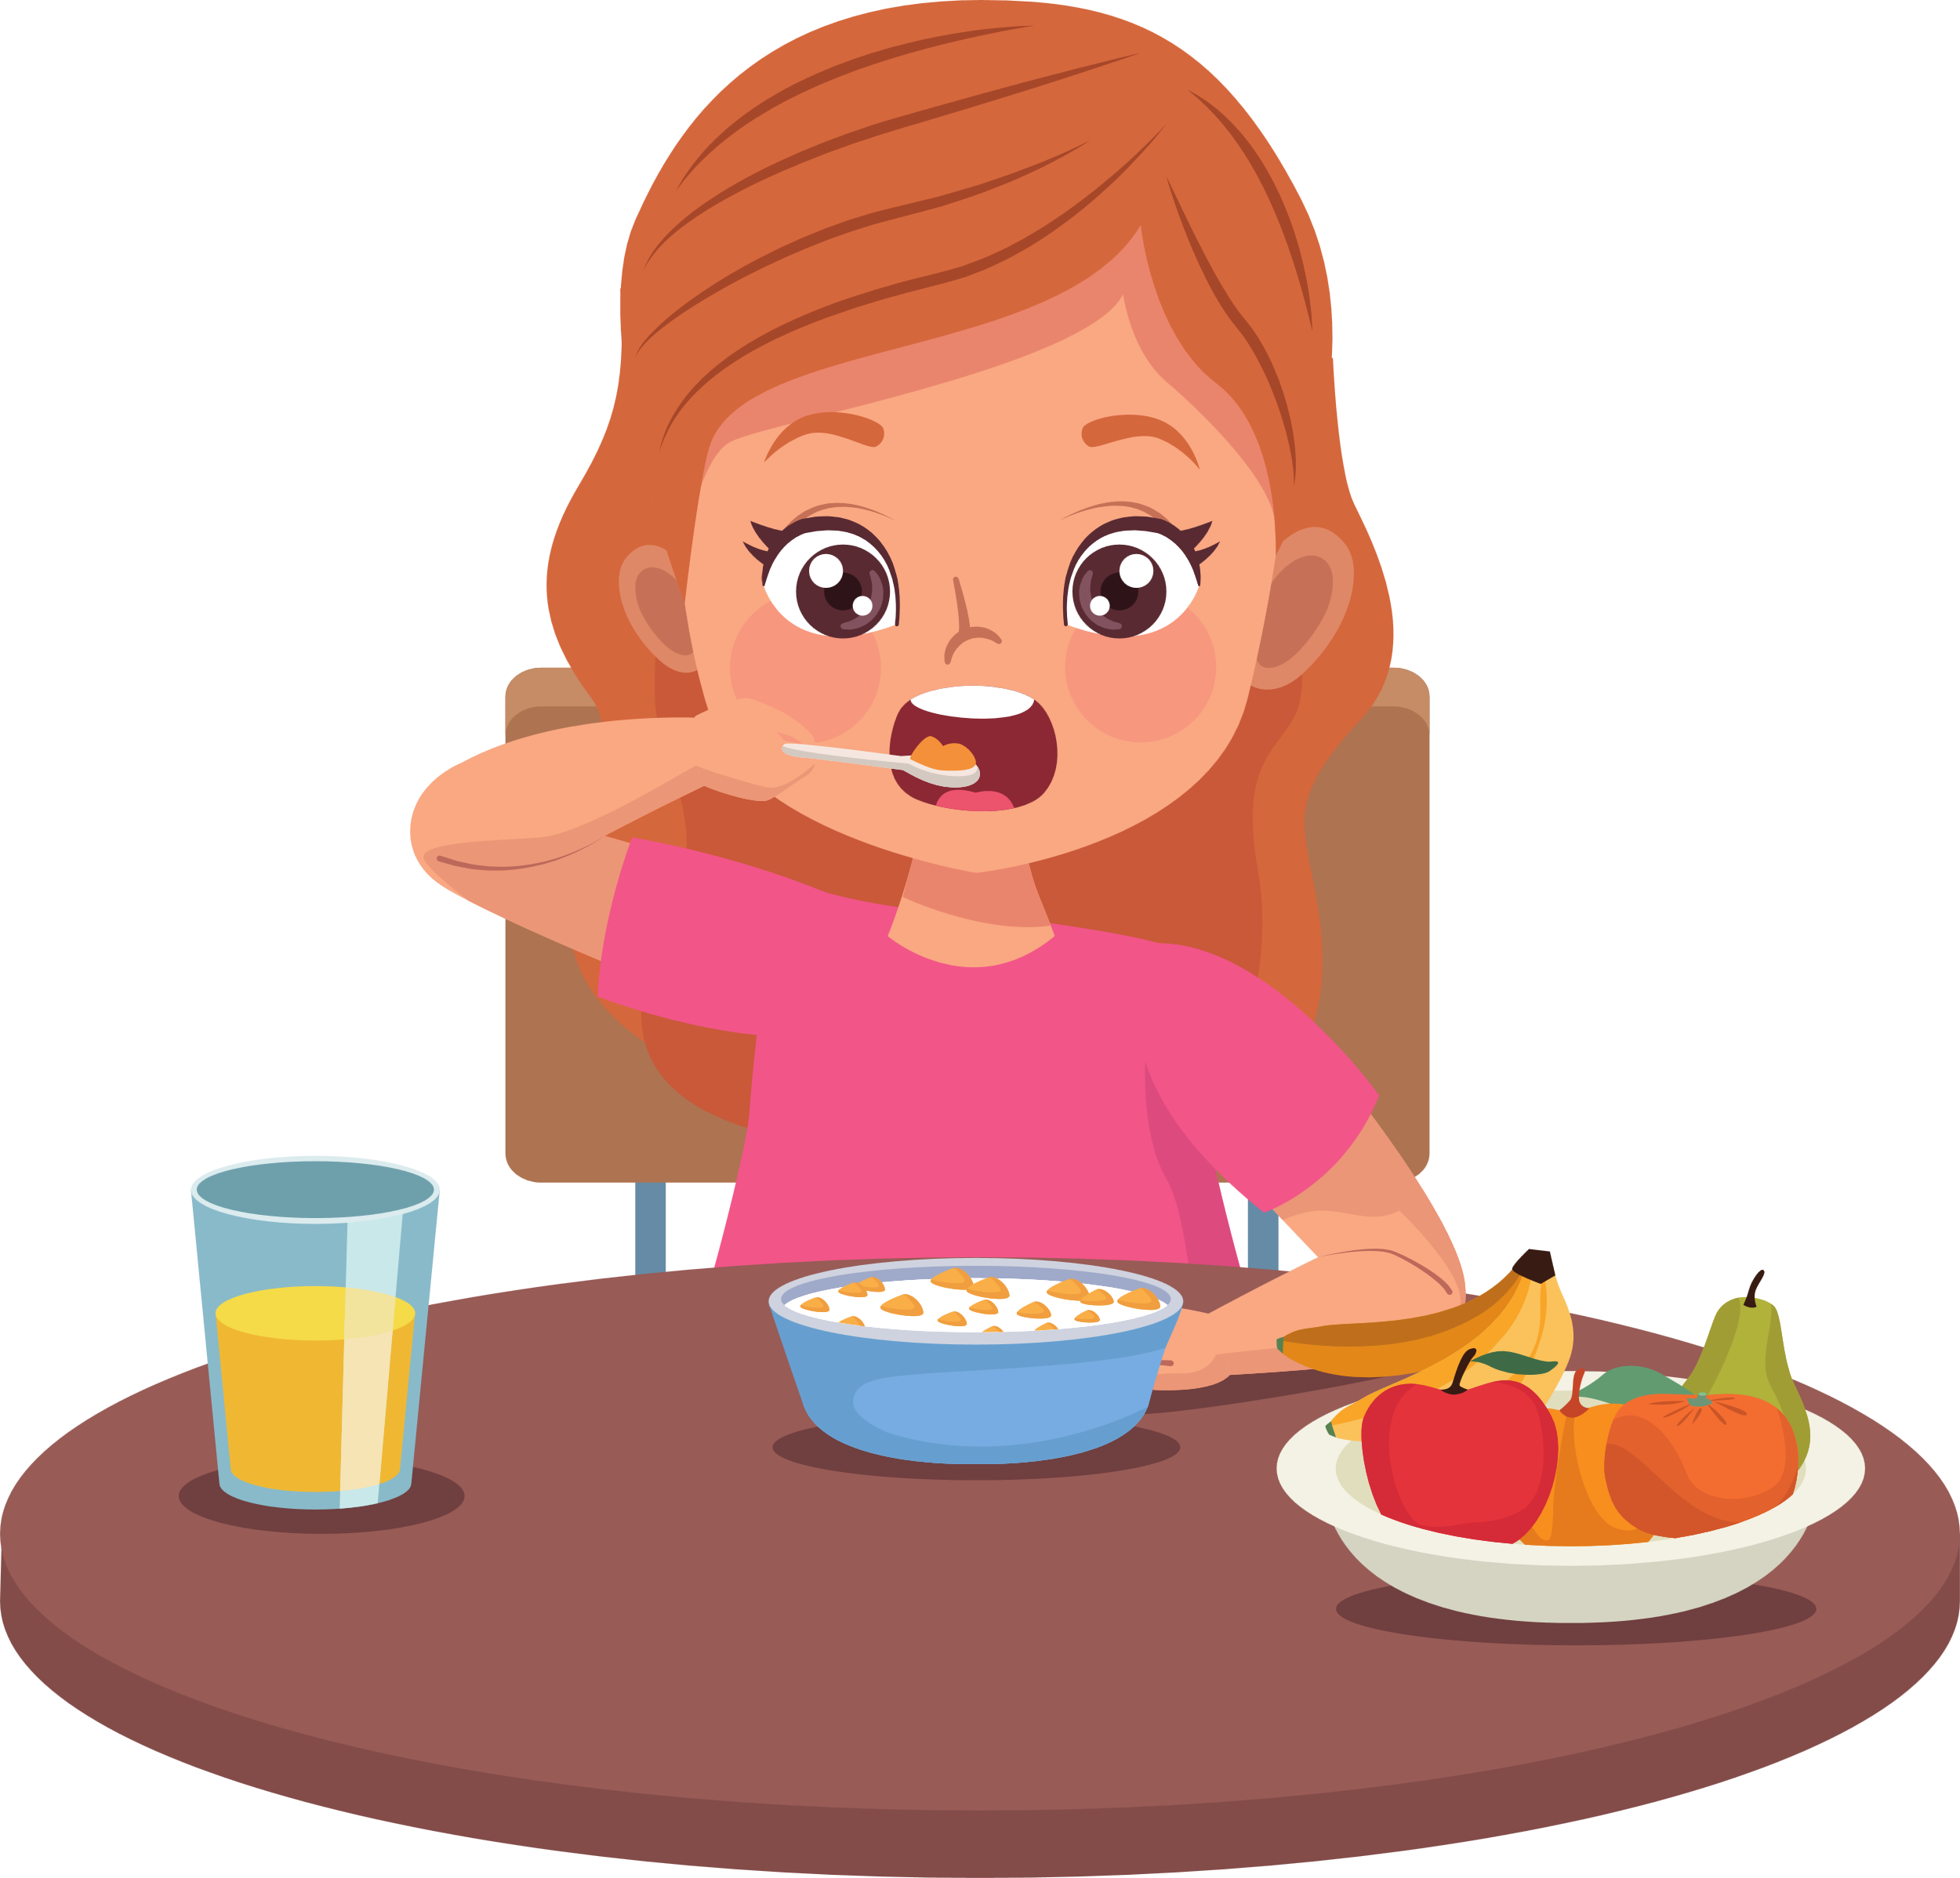
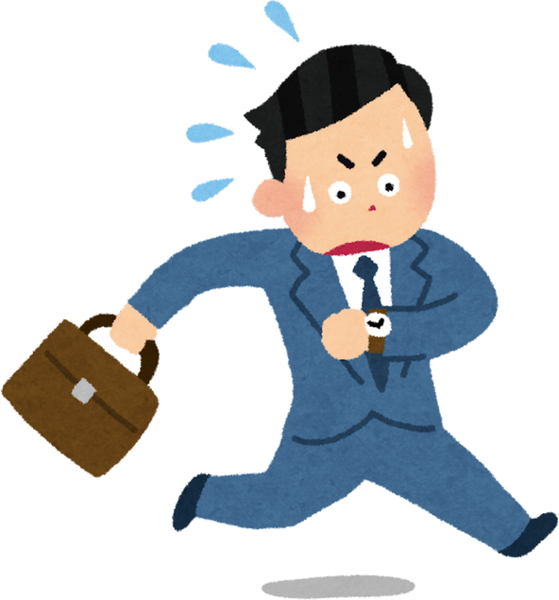

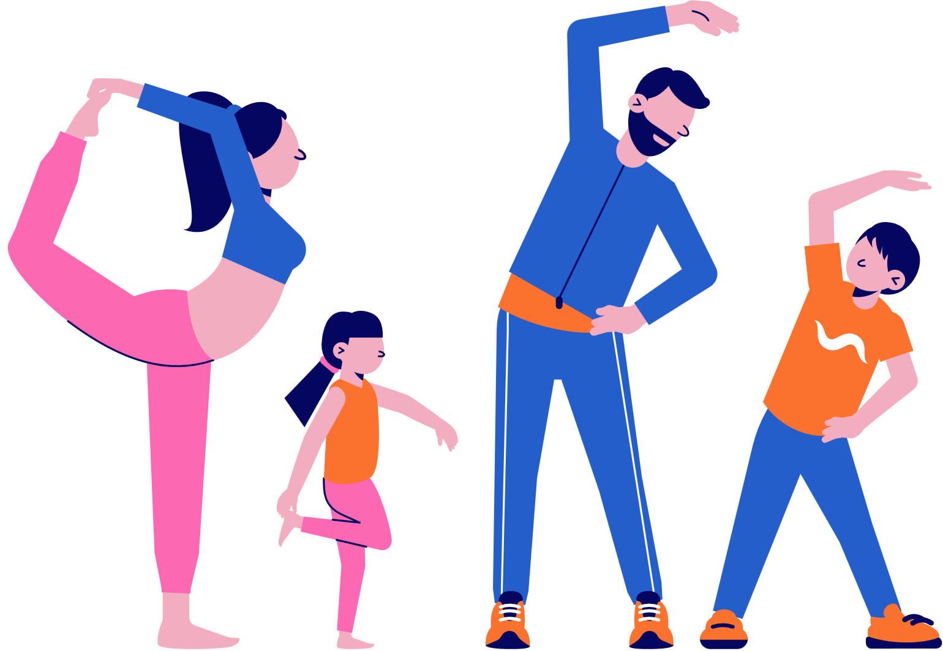



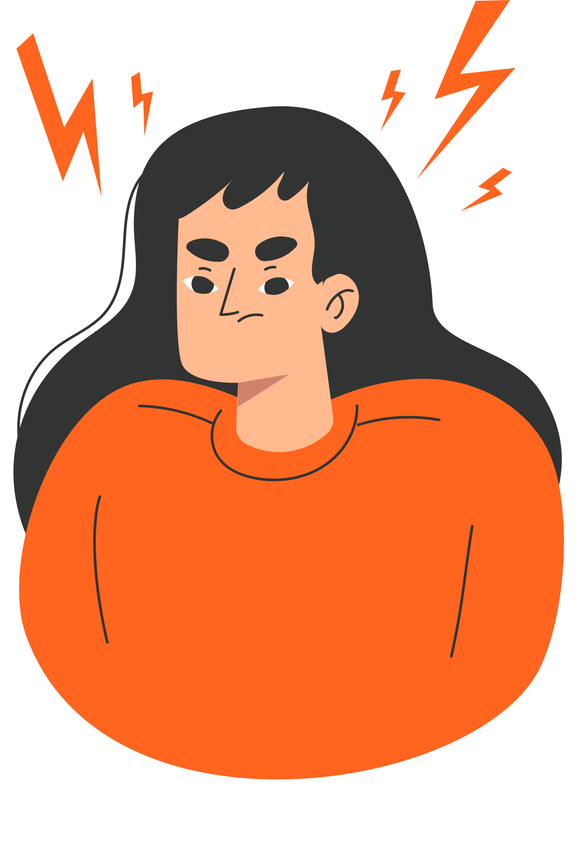

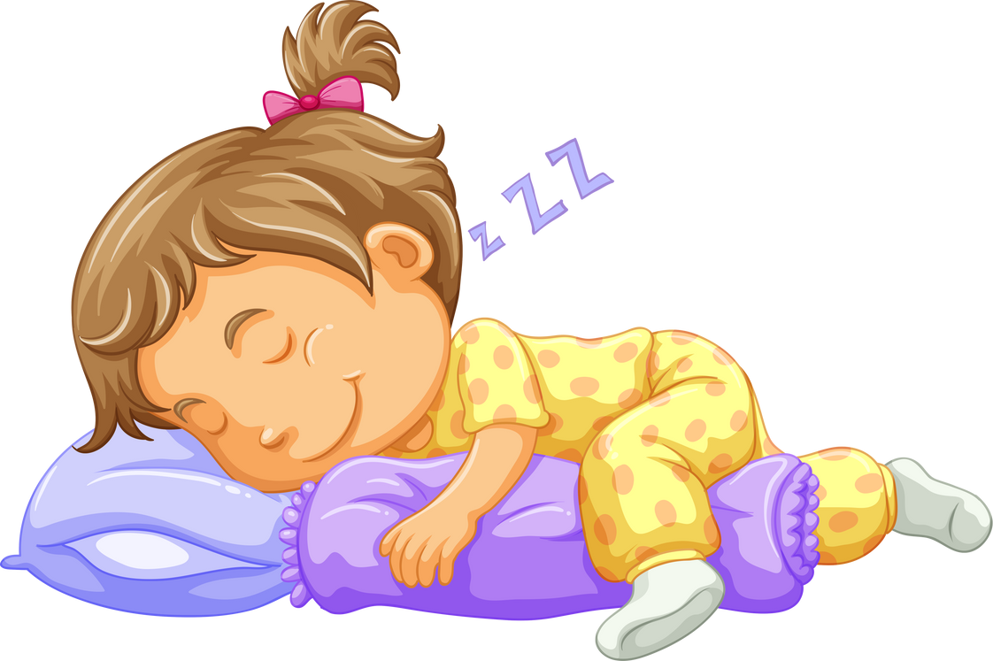
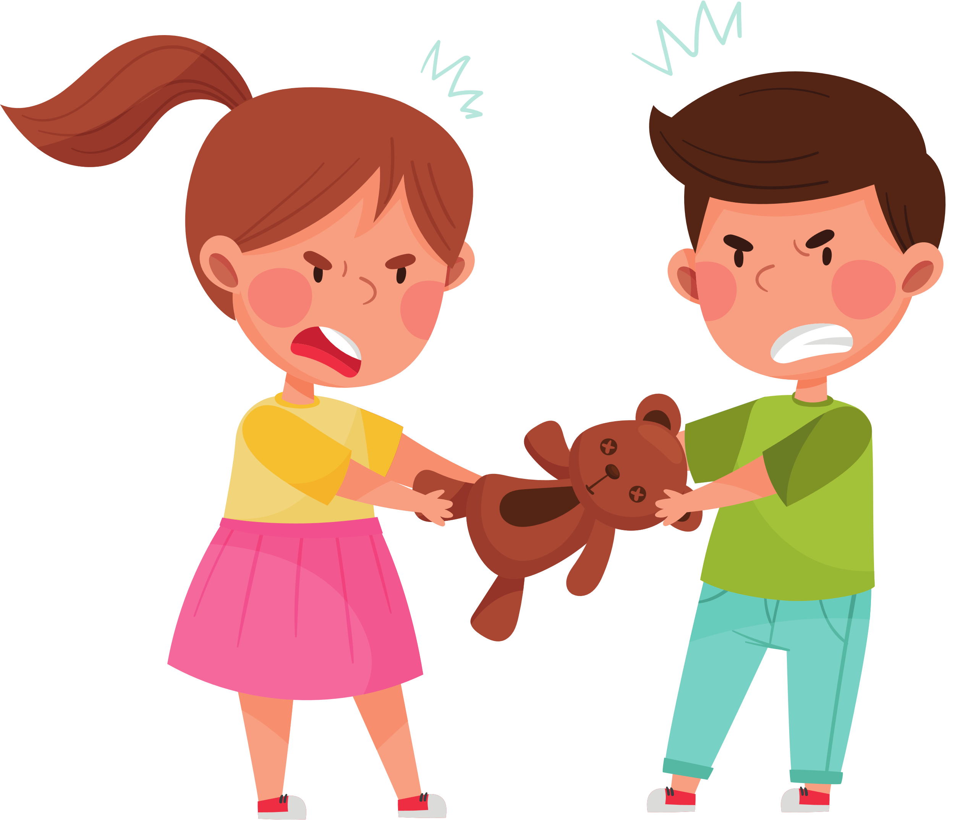
Гра "Корисне - шкідливе" для ментального здоров'я

Slide 10
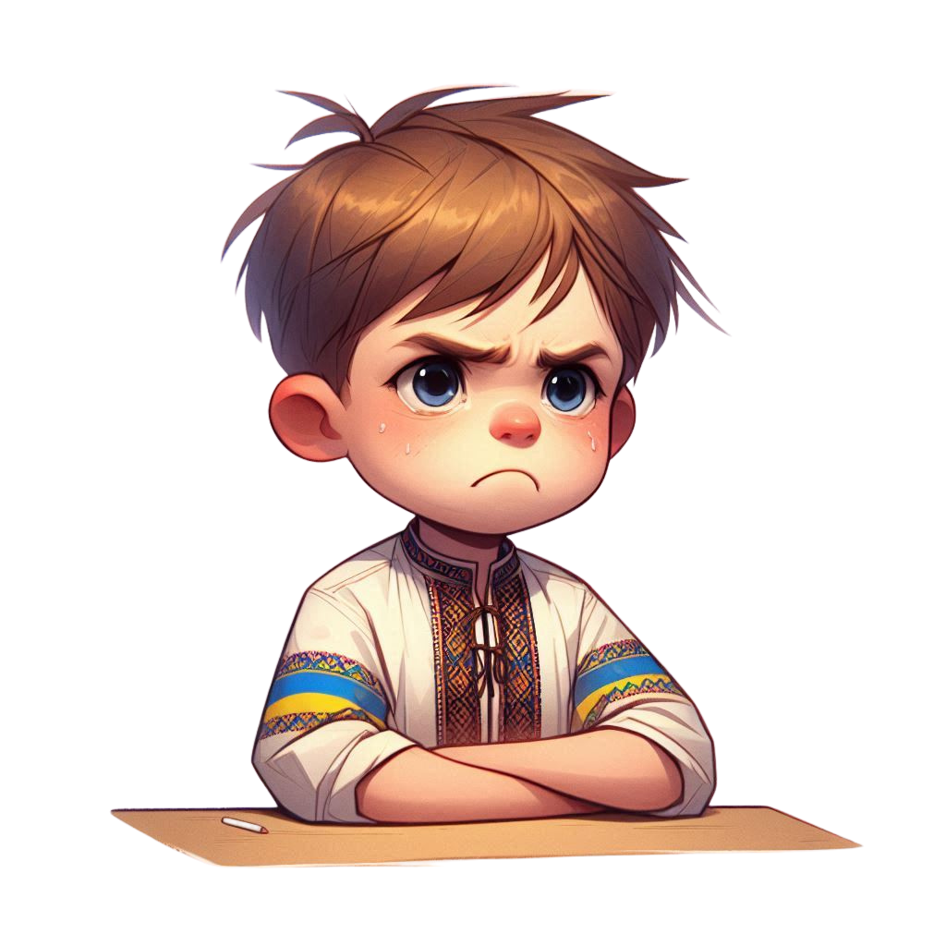
Як помітити, що щось не так?
Ознаки проблем із ментальним здоров'ям:
Частий сум або плаксивість
Постійна тривога або переживання без видимих причин
Проблеми з концентрацією уваги
Відсутність інтересу до улюблених занять
Уникання спілкування з друзями та рідними

Slide 11

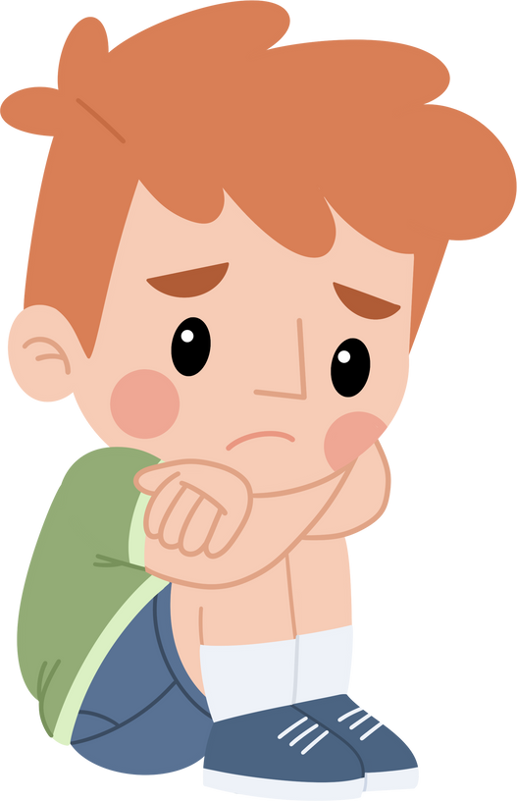

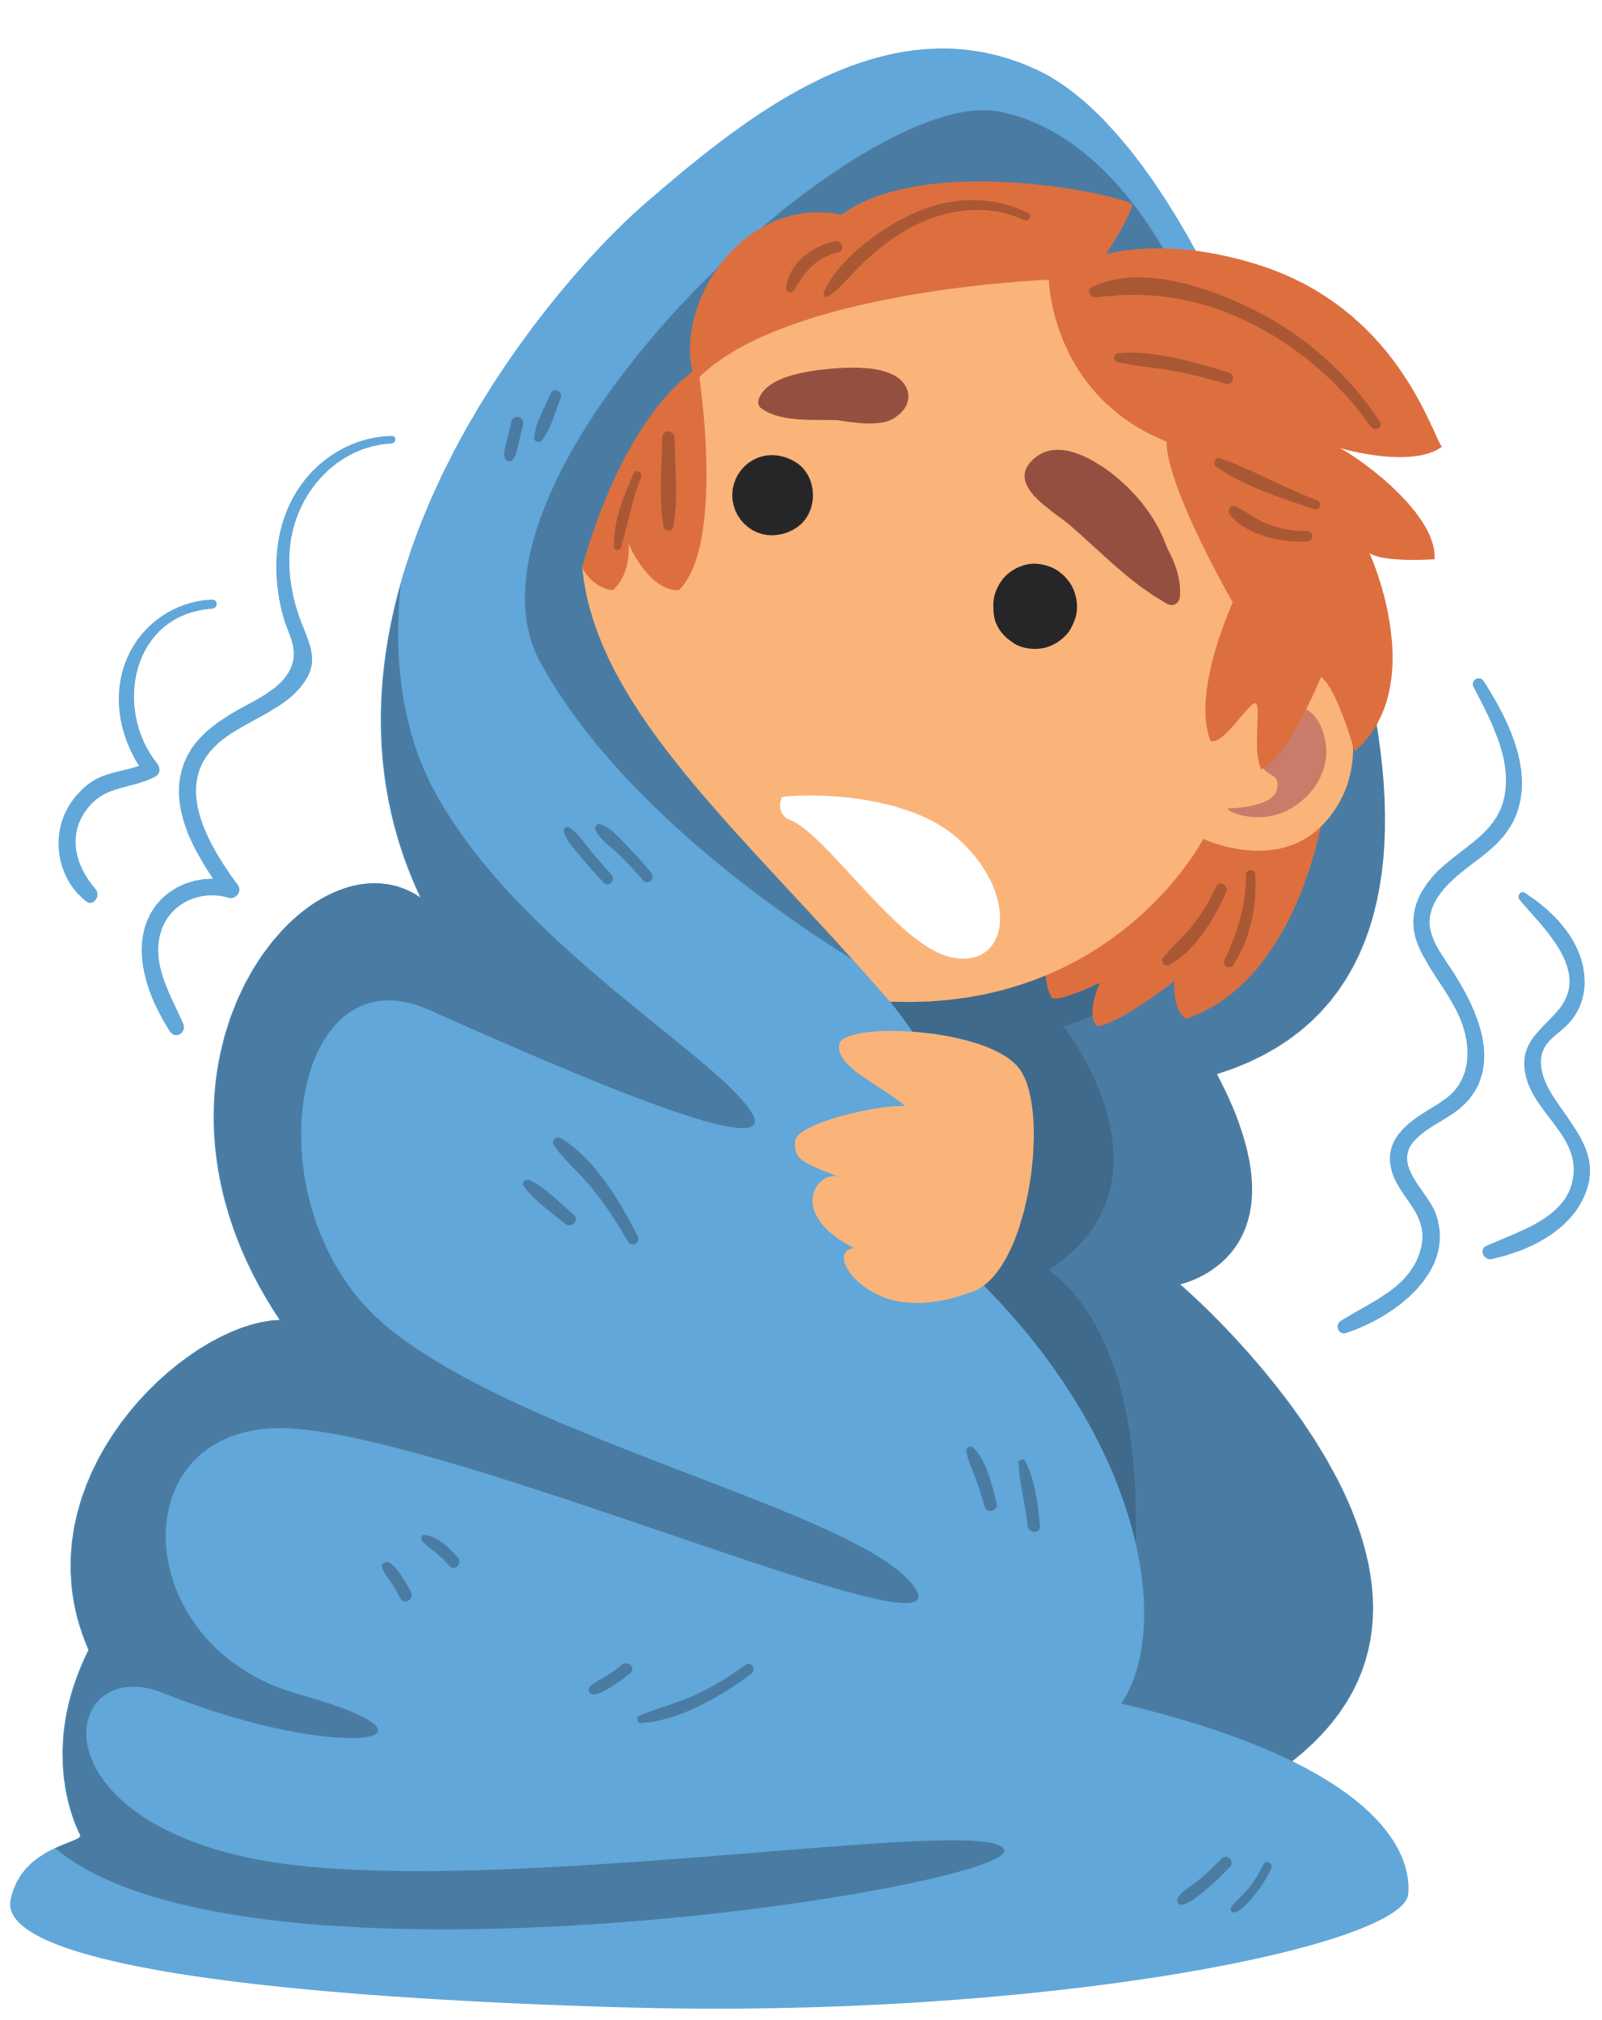
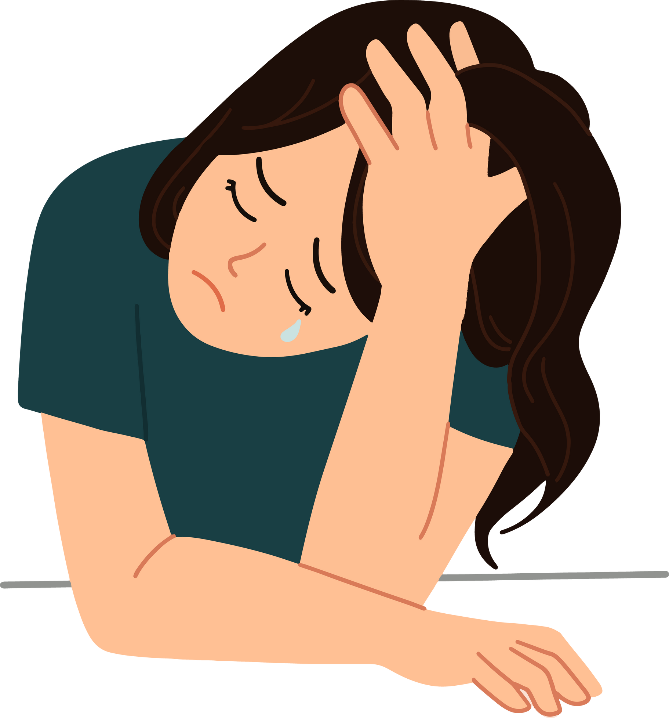

Вправа "Розпізнай емоцію"
Вгадайте емоцію і скажіть, як би Ви могли допомогти людині з кожною з них.

Slide 12
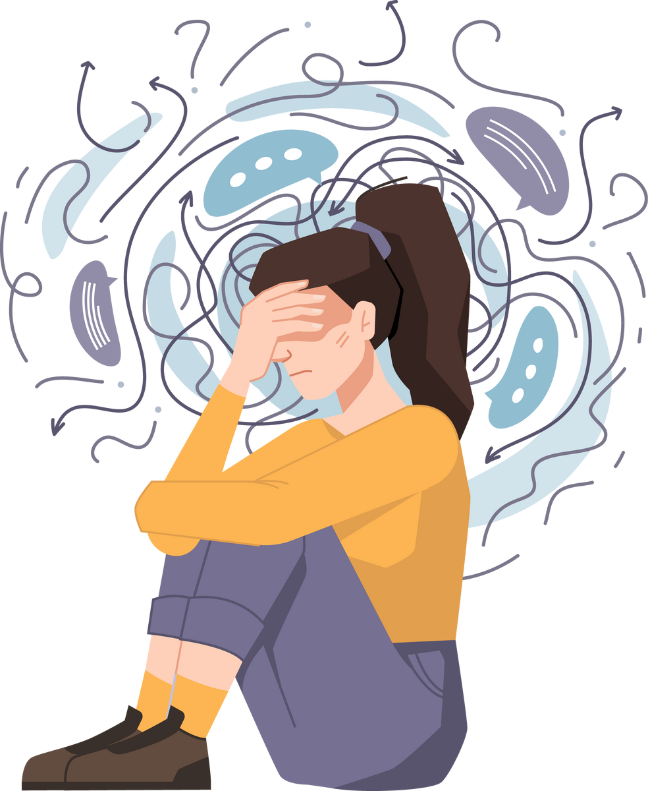
Як допомогти собі, якщо відчуваєш проблеми з ментальним здоров'ям
Не бійся просити про допомогу: якщо ситуація важка, звернися до шкільного психолога або довіреної людини.
Говори про свої почуття: поділися своїми переживаннями з батьками, друзями або вчителем.
Став реальні цілі: розділи великі завдання на маленькі, щоб легше було їх виконувати.
Займайся спортом: фізична активність допомагає позбутися стресу.
Займайся тим, що приносить радість: малюй, грай на музичних інструментах або роби те, що любиш.
Відпочивай і дихай глибоко: знайди час для відпочинку, прогулянок на свіжому повітрі або дихальних вправ.

Slide 13

Вправа "Мій план допомоги собі"
Кожен з вас складе простий план, що ви можете робити, коли почуваєтесь сумно. Та поділиться ним з іншими!
Коли я почуваю себе сумною, то одразу йду до матусі. Вона мене підтримає та підбадьорить! А що робите Ви?

Slide 14
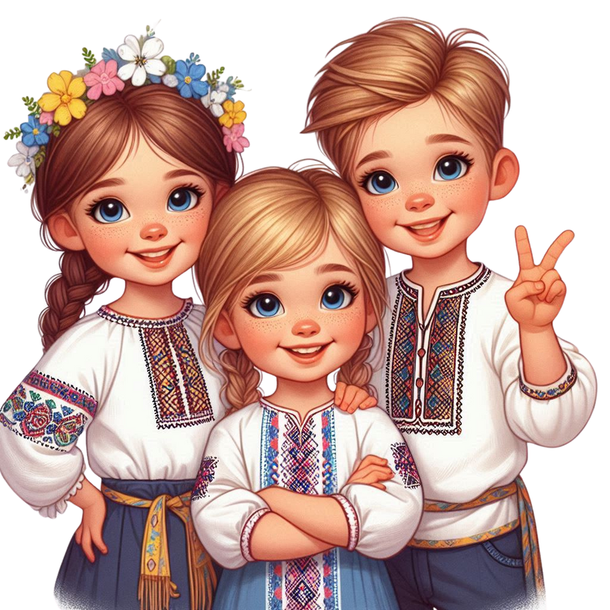
Як підтримати друзів?
Питай, як допомогти: запитай, чим ти можеш допомогти або як підтримати.
Слухай уважно: дай другу можливість висловитися, не перебивай.
Будь поруч: іноді просто бути поруч — це велика підтримка.
Заохочуй звертатися за допомогою: якщо ситуація серйозна, порадь другу поговорити з дорослими чи психологом.
Не суди: не критикуй друга за його почуття, будь доброзичливим.

Slide 15
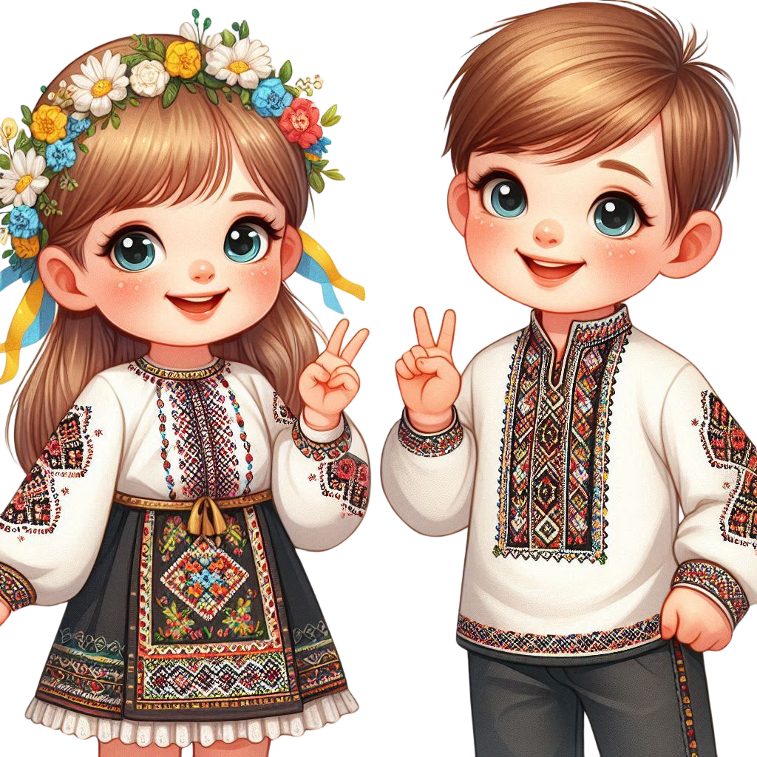
Вправа "Я - друг, який підтримує"
Прочитайте ситуацію. Які поради чи дії можуть допомогти у її вирішенні?

Slide 16

Вправа "Я - друг, який підтримує"
Підтримка: скажи, що оцінка — не головне, і допоможи йому краще підготуватися наступного разу.
Ситуація 1:
Друг сумує через погані оцінки.
Підтримка: запитай, як він почувається, і запропонуй провести час разом, щоб підняти йому настрій.
Ситуація 2:
Друг посварився з іншими друзями і почувається самотньо.
Ситуація 3:
Друг дуже переживає через контрольну роботу і не може зосередитися.
Підтримка: заспокой його і нагадай, що можна впоратися, якщо не поспішати і не хвилюватися.

Slide 17
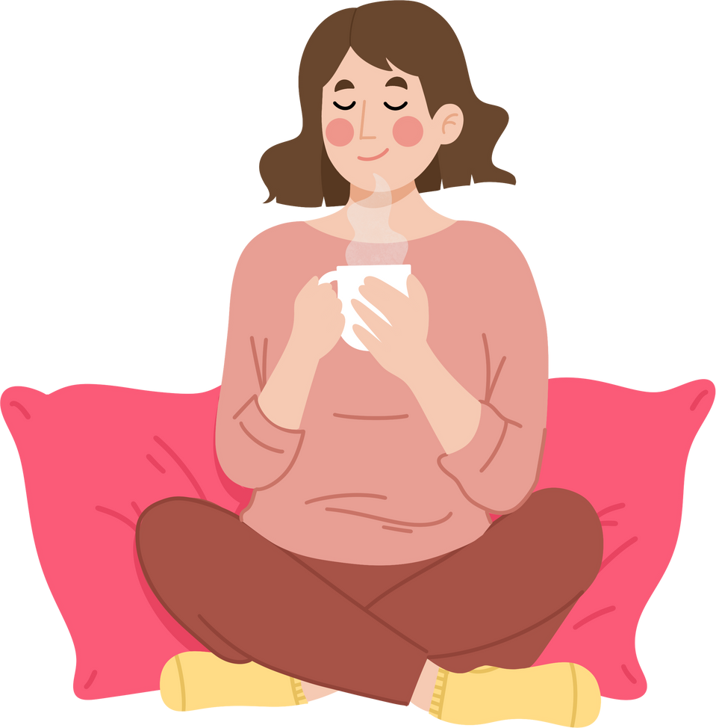
Релакс та відпочинок
Вжливо вміти відпочивати, коли почуваєшся втомленим або напруженим.

Slide 18
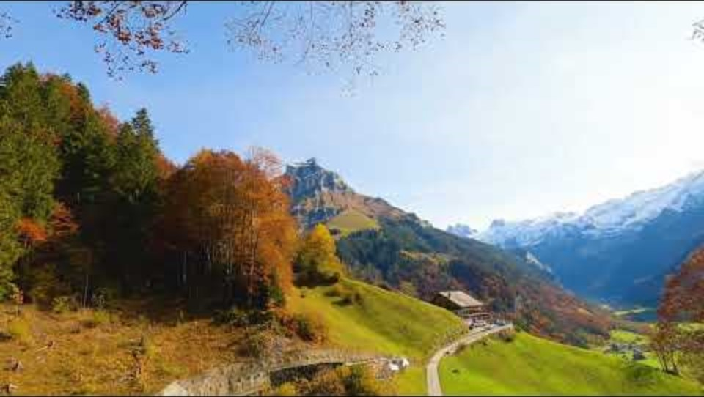
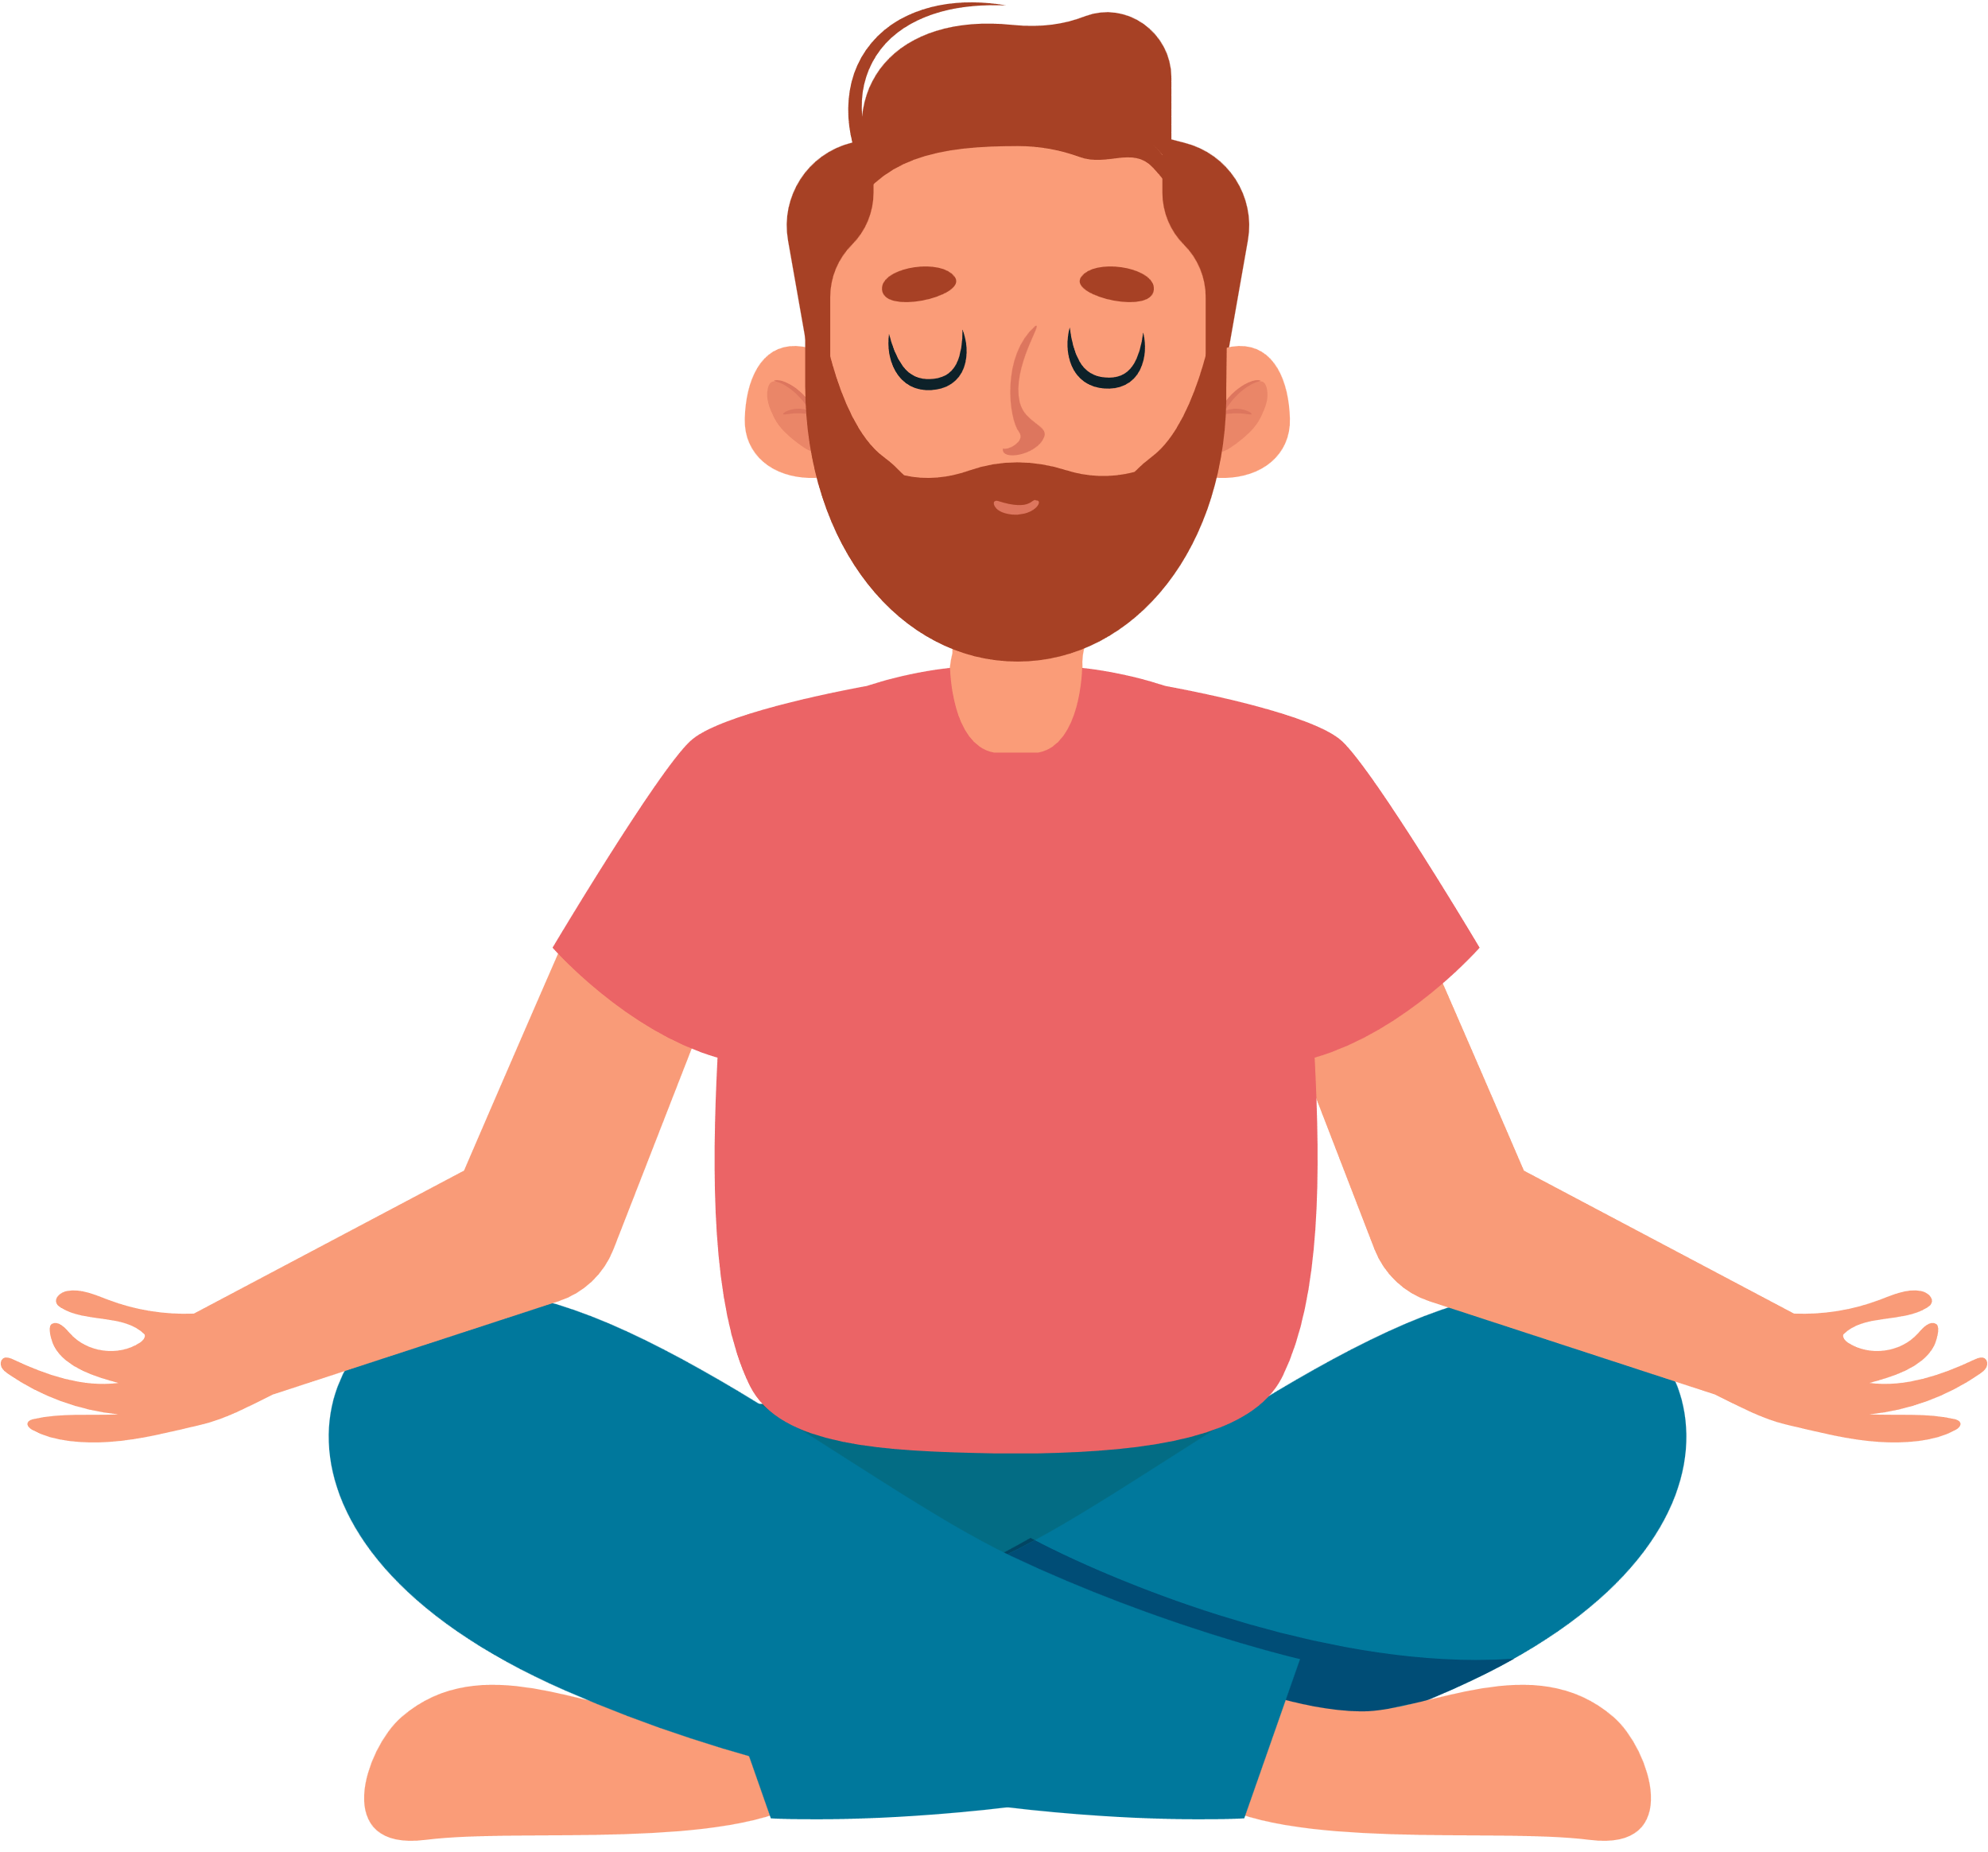
Вправа на дихання
1 хвилина дихання:
1) закриваємо очі
2)глибоко вдихаємо/видихаємо
Notes:
https://www.youtube.com/watch?v=i7n7gBGWom0

Slide 19
Ментальне здоров'я — це ключ до щасливого та успішного життя. Піклуйся про себе, і світ навколо стане кращим!

